Slide 1


Slide 2
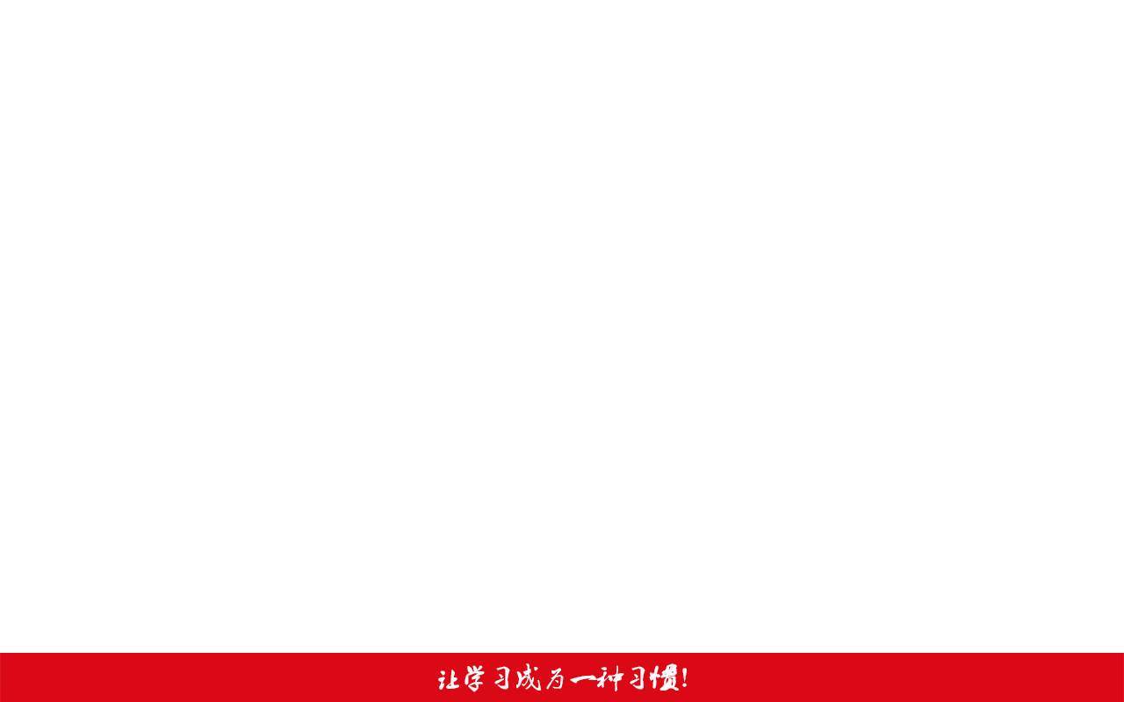

PHP流程控制结构
主讲:
邮箱:

Slide 3
回顾
PHP中变量的数据类型都有哪些？
常量的声明和应用？
PHP中的运算符号都有哪些？

Slide 4
预习检查
PHP中的都有哪些分支结构？
PHP中都有哪些循环结构？
break和continue的区别？

Slide 5
本章任务
1. 分支结构
2. 循环结构
3. 特殊的流程控制语句

Slide 6
流程控制概述
任何 PHP 脚本都是由一系列语句构成的。一条语句可以是一个赋值语句，一个函数调用，一个循环，甚至一个什么也不做的（空语句）条件语句。语句通常以分号结束。此外，还可以用花括号将一组语句封装成一个语句组。语句组本身可以当作是一行语句。本章讲述了各种语句类型。
在任何一门程序设计语言中，都需要支持满足程序结构化所需要的三种基本结构:
顺序结构
分支结构（选择结构）
循环结构
顺序结构：在程序结构中，最基本的就是顺序结构。程序会按照自上而下的顺序执行。由于结构简单所以这里我就不多介绍

Slide 7
1. 分支结构
1.1 单一条件分支结构(if)
1.2 双向条件分支结构(else从句)
1.3 多向条件分支结构(elseif子句)
1.4 多向条件分支结构(switch语句)
1.5 巢状条件分支结构

Slide 8
1.1 单一条件分支结构(if)
单个if语句：
基本格式：
if(条件表达式){
语句组;
//语句组为单条语句时可省略“{ }”。
}
当条件表达式的值为真（true）时，PHP将执行语句组，相反条件表达式的值为假（false）时，PHP将不执行语句组，忽略语句组执行下面的语句。
false
条件式
true
执行语句组

Slide 9
<?php
if ($a > $b)
echo "a 大于 b"; //如果变量a的值大于b的值则会输出：a大于b
$x=10;
$y=20;
if($x<$y){ //判断是否x小于y。多条语句需要使用{ }括起来。
$t=$x;
$x=$y;
$y=$t;
}
var_dump($x>$y); //输出：bool(true)
?>

Slide 10
1.2 双向条件分支结构(else从句)
if…else语句：
格式如下
if(条件表达式){
语句组1
}else{
语句组2
//语句组为单条语句时可省略“{ }”。
}
if-else 条件判断与 if 条件判断类似，所不同的是，if-else 语
句的条件表达式值为真(true)时，会执行 if 的本体语句(语句组1)，
而条件表达式值为假(false)时，则执行 else 的本体语句(语句组2)。
条件式
true
false
执行语句组1
执行语句组2

Slide 11
1.3 多向条件分支结构(elseif子句)
elseif子句：
格式如下
if(条件表达式1){
语句块1
}elseif(条件表达式1){
语句块2
... ...
}elseif(条件表达式n){
语句块n
}else{
语句块n+1
}
表达式1
true
语句块n+1
false
表达式2
true
语句块n+1
… …
false
表达式n
true
语句块n+1
false
语句块n+1

Slide 12
<?php
date_default_timezone_set("Etc/GMT-8"); //设置时区，中国大陆采用东八区的时间
echo "当前时间".date("Y-m-d H:i:s",time())." "; //通过date()函数获取当前时间，并输出
$hour = date("H"); //获取服务器时间中当前的小时，作为分时问候的条件
if( $hour < 6 ) { //如果当前时间在6点以前，执行下面的语句块
echo "凌晨好!";
} elseif ( $hour < 9 ) { //如果当前时间在6点之后和9点以前，执行下面的语句块
echo "早上好!";
} elseif ( $hour < 12 ) { //如果当前时间在9点之后和12点以前，执行下面的语句块
echo "上午好!";
} elseif ( $hour < 14 ) { //如果当前时间在12点之后和14点以前，执行下面的语句块
echo "中午好!";
} elseif ( $hour < 17 ) { //如果当前时间在14点之后和17点以前，执行下面的语句块
echo "下午好!";
} elseif ( $hour < 19 ) { //如果当前时间在17点之后和19点以前，执行下面的语句块
echo "傍晚好!";
} elseif ( $hour < 22 ) { //如果当前时间在19点之后和22点以前，执行下面的语句块
echo "晚上好!";
} else { //如果当前时间在22点之后和次日1点以前，执行下面语句块
echo "夜里好!";
}

Slide 13
2.4 多向条件分支结构(switch子句)
switch- case语句语法：
switch（表达式）{
case 值1：
语句序列1； break；
case 值2：
语句序列2； break；
…
default：
语句序列 n； break；
}
计算表达式的值
=值1？
相等
执行语句序列1
break
不相等
相等
=值2？
执行语句序列2
break
不相等
有default?
有
执行语句序列n
没有

Slide 14
当程序执行碰到switch条件判断时，它会取出键值，然后与语句体中的case所列出的值逐一比较，如果数值不符合，则将数值往下一个case传递，如果数值符合，则执行case中的语句，然后再碰到break语句即跳出switch条件判断，如果所有的值比对都不符合，则会执行default中的语句 。
switch语句使用注意事项:
switch语句与if语句不同，它仅能判断一种关系：是否恒等。
switch语句中case子句的常量可以是整型常量、字符型常量、表达式或变量。
在同一个switch中，case子句的常量不能相同，否则第二个值永远无法匹配到。
case 和 default 子句后面的语句序列允许由多个可执行语句组成，且不必用“｛ ｝”括起来，也可以为空语句。
switch语句中可省略break语句和default子句。但省略后会改变流程。

Slide 15
<?php
$week = date("D");
switch( $week ) {
case "Mon": echo "星期一"; break;
case "Tue": echo "星期二"; break;
case "Wed": echo "星期三"; break;
case "Thu": echo "星期四"; break;
case "Fri": echo "星期五"; break;
case "Sat": echo "星期六"; break;
case "Sun": echo "星期日"; break;
}
switch( $i ) { //条件表达式是一个变量$i
case 2: //和值2匹配时，没有break，将控制转移到下一个case中的语句
case 3: //和值3匹配时，执行下面的语句块
echo "\$i和值2或3任一个匹配";
break; //退出switch语句
case 4: //和值为3匹配上时，执行下面的语句块
echo "\$i和值4匹配时，才会执行";
break; //退出switch语句
default: //匹配任何和其他case都不匹配的情况, 要放在最后一个case之后
echo "\$i没有匹配的值时，才会执行";
}

Slide 16
1.5 巢状条件分支结构
巢状式条件分支结构就是if语句的嵌套，即指if或else后面的语句块中又包含if语句。if语句可以无限层地嵌套在其他if语句，这给程序的不同部分的条件执行提供了充分的弹性。
语法:
if(表达式1){
if(表达式2){
.. .. ..
}else{
.. .. ..
}
}else{
if(表达式3){ …
}
}

Slide 17
巢状式if..else流程控制使用范例:
<?php
$a=88;
echo "数学成绩: $A <p>";
if($a>=60){
if($a>=70){
if($a>=90){
echo "不错喔!!这次数学成绩甲等!!";
}else{
echo "还可以...这次数学成绩乙等!!";
}
}else{
echo "勉勉强强及格边缘...这次数学成绩丙等!!";
}
}else{
echo "有待下次努力...数学成绩不及格!!";
}
?>

Slide 18
2. 循环结构
2.1 while语句
2.2 do...while循环
2.3 for语句
2.4 特殊的流程控制语句

Slide 19
2.1 while语句
while循环语法：
while(表达式){
语句或语句序列
... ...
}
当while循环语句中表达式（循环控制语句）的结果为真时，程序将反复执行同一段程序：循环体（ while中的语句或语句序列），直到满足一定的条件（表达式的结果为假时）后才停止执行该段程序。
表达式?
不成立
成立
执行语句
执行while循环之后的语句

Slide 20
实例：
<?php
//求1到100的累加。
$i=1;
$sum=0;
while($i<=100)
{
$sum+=$i;
$i++;
}
echo $sum;
?>

Slide 21
<html>
<head><title>使用while循环嵌套输出表格</title></head>
<body>
<table align="center" border="1" width=600>
<caption><h1>使用while循环嵌套输出表格</h1></caption>
<?php
$out = 0; //外层循环需要计数的累加变量
while( $out < 10 ) { //指定外层循环，并且循环次数为10次
$bgcolor = $out%2 == 0 ? "#FFFFFF" : "#DDDDDD";
echo “<tr bgcolor=”.$bgcolor.“>”; //执行一次则输出一行并指定背景颜色
$in = 0; //内层循环需要计数的累加变量
while( $in < 10 ) { //指定内层循环，并且循环次数为10次
echo "<td>".($out*10+$in)."</td>"; //执行一次，输出一个单元格
$in++; //内层的计数变量累加
}
echo "</tr>"; //输出行关闭标记
$out++; //外层的计数变量累加
}
?>
</table>
</body>
</html>

Slide 22
2.2 do...while循环
基本格式：
do{
语句或语句序列
... ...
}while(表达式)；
执行语句
成立
表达式?
不成立
执行while子句之后的语句
程序会先执行 do 语句体中的语句（循环体），然后再检查表达式（循环控制语句）的值，如果符合条件式（值为真），就再进行 do 语句体中的语句，直到条件不符合为

Slide 23
注意：
do-while 后面必须加上分号作为结束
do-while与while的最大区别是先执行循环体然后再判断循环的控制条件
<?php //求1到100的累加。
$i=1; $sum=0;
do{
$sum+=$i;
$i++;
}while($i<=100);
echo $sum;
?>

Slide 24
2.3 for语句
基本格式：
for(表达式1;表达式2;表达式3)
{
语句或语句序列;
}
for循环语句中表达式1为循环初始条件；表达式2为循环控制条件；表达式3为控制变量递增；语句或语句序列为循环体。
执行表达式1
表达式2?
不成立
成立
执行语句
执行表达式3
执行for循环之后的语句

Slide 25
<?php
//使用花括号“{}”将代码块括起来，通常代码块为一条时可以不加花括号
for( $i = 1; $i <= 10; $i++ ) {
echo "这是第<b> $i </b>次循环执行输出的结果<br>";
}
$i = 1; //将for语句中第一部分初始化提出来，放到for前面执行，但for语句中的分号要保留
for( ; $i <= 10; $i++ ) {
echo "这是第<b> $i </b>次循环执行输出的结果<br>";
}
$i = 1; //再将第三部分的增量提出来，放到for语句的执行体最后，但也要将分号保留
for( ; $i <= 10; ) {
echo "这是第<b> $i </b>次循环执行输出的结果<br>";
$i++;
}
$i = 1;
for( ; ; ) {
if( $i > 10 )
break;
echo "这是第<b> $i </b>次循环执行输出的结果<br>";
$i++;
}

Slide 26
2.4 特殊流程控制语句
1. break
我们之前在 switch 条件判断中已经使用过 break 关键字，它会使得程序流程离开 switch 本体中的语句，如果 break 使用在 for、while 或 do-while 循环结构中时，将会使得程序离开该层循环。
2. continue
continue 的作用与 break 有点类似，continue 若使用在 for、while 或 do-while循环结构中，当程序执行至 continue 时，之后的语句将直接被略过，而直接执行下一次的循环动作。
3. exit
当前的脚本中只要执行到exit语句，而不管它在哪个结构中都会直接退出当前脚本。exit是一个函数，当前使用过的die( )函数就是exit( )的别名。可以带参数输出一条消息，并退出当前脚本。

Slide 27
总 结
本章必须掌握的知识点：
PHP的每种分支结构
PHP的while和for循环结构
特殊的流程控制break、continue和exit语句
elseif和switch-case使用的时机
while和for循环的使用时机

Slide 28


兄弟连官方网址：http://www.lampbrother.net

